Slide 1
এই স্লাইডটি শিক্ষকবৃন্দ তথা কন্টেন্ট ব্যবহারকারীর জন্য।
সম্মানিত মডেল কন্টেন্ট ব্যবহারকারী/ শিক্ষকবৃন্দ এই কন্টেন্টটি পাঠদানের পূর্বে স্লাইড নোটের নির্দেশনাগুলো পড়ে নিলে ভালো হবে। প্রয়োজনে শিক্ষকরা নিজস্ব কৌশল ব্যবহার করতে পারবেন।

Slide 2
সবাইকে শুভেচ্ছা

Slide 3
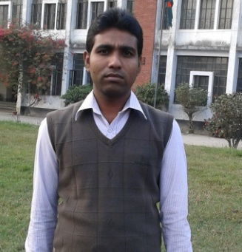
শিক্ষক পরিচিতি
পাঠ পরিচিতি
সাইফুল ইসলাম
সহকারি শিক্ষক
৮ম শ্রেণি
বিষয়ঃ- কৃষি শিক্ষা
৪র্থ অধ্যায়ঃ- কৃষি ও জলবায়ু
তারিখঃ ০২/০৭/২০২০ ইং

Slide 4
জমিতে লবণাক্ততা

Slide 5
লবণাক্ত অঞ্চলে ফসল উৎপাদন কৌশল
আজকের পাঠ

Slide 6
শিখনফল
লবণাক্ততা অঞ্চল সম্পর্কে বলতে পারবে
লবণাক্ততা সহিষ্ঞু ফসলের জাত গুলি লিখতে পারবে
লবণাক্ত অঞ্চলে ফসল উৎপাদনের কৌশল ব্যাখ্যা করতে পারবে

Slide 7
সমুদ্রের লবনাক্ত পানি দ্বারা দেশের দক্ষিণাঞ্চল প্লাবিত হয়। যার ফলে মাটিতে সোডিয়াম, ক্যালসিয়াম ও ম্যাগনেসিয়ামের ক্লোরাইড ও সালফেট লবণের পরিমান বেড়ে যায়।
Notes:
উচ্চতাপ বোঝাতে সূর্য কিরণ, কম বৃষ্টিপাত বোঝাতে মেঘবৃষ্টি, খরা বোঝাতে চৌচির হওয়া মাঠ ও শস্যভান্ডার বোঝাতে ধানের ক্ষেত দেখানো হয়েছে।

Slide 8
লবণাক্ততা সহিষ্ঞু ফসলের চাষ
উত্তম লবণাক্ততা সহিষ্ঞু ফসল

Slide 9
লবণাক্ততা সহিষ্ঞু ফসলের চাষ
মধ্যম লবণাক্ততা সহিষ্ঞু ফসল

Slide 10
লবণাক্ততা সহিষ্ঞু ফসলের চাষ
কম লবণাক্ততা সহিষ্ঞু ফসল

Slide 11
কম লবণাক্ততা সহিষ্ঞু ফসলের জাত
আমন ধানের জাতঃ বিআর ২২, বিআর ২৩, ব্রি ধান ৪০, ব্রি ধান ৪১, ব্রি ধান ৪৬, ব্রি ধান ৫৩, ব্রি ধান ব্রি ধান ৫৪।
স্থানীয় আমন জাতঃ রাজাশাইল, কাজলশাইল, বাজাইল।
বোরো ধানের জাতঃ ব্রি ধান ৪৭, ব্রি ধান ৫৫।

Slide 12
সেচ ও নিষ্কাশনের ব্যবস্থা

Slide 13
পানির বাষ্পীভবন হ্রাসকরণ

Slide 14
সঠিকভাবে জমি তৈরী

Slide 15
বপন পদ্ধতির পরিবর্তন

Slide 16
দলীয় কাজ
ফসল উৎপাদনে লবণাক্ত জমিতে পানির বাষ্পীভবন হ্রাস করতে তুমি কোন কোন ব্যবস্থা গ্রহণ করবে?

Slide 17
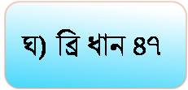
মূল্যায়ন
লবণাক্ত অঞ্চলে বোরো মৌসুমে চাষের জন্য অনুমোদিত জাত কোনটি?
ক) বিআর ২২ খ) বিআর ২৩ গ) ব্রি ধান ৪১ ঘ) ব্রি ধান ৪৭
নিচের অনুচ্ছেদটি পড়ে
কৃষি শিক্ষক আবু সাইদ তার ছাত্রদের নিয়ে শীতের ছুটিতে কুয়াকাটা বেড়াতে যান। সেখানে জমির মাটির উপরে লবণের সাদা স্তর ছাত্রদেরকে দেখান।

Slide 18
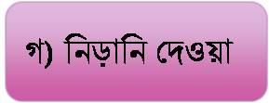
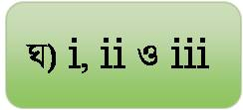
এবার প্রশ্ন দুইটির উত্তর দাওঃ
১. উক্ত জমিতে সেচের পর কী করা প্রয়োজন ছিল?
ক) সার প্রয়োগ খ) বীজ বোনা
গ) নিড়ানি দেওয়া ঘ) জাবড়া প্রয়োগ
২. উল্লেখিত লবণের সাদা স্তরটি যাতে না পড়ে সেজন্য……
সেচের পরপরই নিড়ানি দিতে হবে
মাটির উপরিভাগ আলগা করতে হবে
আমন ধান কাটার পরপরই জমি চাষ দিতে হবে
ক) i ও ii খ) i ও iii গ) ii ও iii ঘ) i, ii ও iii

Slide 19
বাড়ির কাজ
লবণাক্ত সহনশীল ফসল ও ফসলের জাতের তালিকা তৈরী করে আনবে।

Slide 20
সবাই সুস্থ থেকো
ধন্যবাদ

